Slide 1
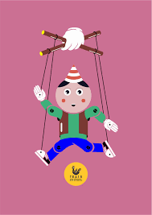
Wizyta w… bibliotece teatrze lalek studiu radiowym Miejskim Teatrze Miniatura w Gdańsku
11.05. -15.05.2020

Slide 2
11 maja Temat: Z wizytą w bibliotece
Czy wiesz, że…
Najstarsza biblioteka świata mieści się w Fezie w Maroku (IX w.)
Najstarsza biblioteka publiczna w Polsce to Biblioteka Raczyńskich w Poznaniu
Biblioteka akademicka Uniwersytetu Jagiellońskiego jest jedną z największych bibliotek w Polsce
W starożytnym Egipcie wszystkie okręty odwiedzające miasto zmuszone były oddać wszelkie posiadane książki do Biblioteki Aleksandryjskiej w celu ich skopiowania. Oryginały zostawały w Bibliotece, a kopia wracała do właściciela.
. Choć brzmi to nieprawdopodobnie, w Stanach Zjednoczonych jest więcej bibliotek publicznych niż McDonalds’ów

Slide 3
W dniach 8 – 15 maja jest obchodzony Ogólnopolski Tydzień Bibliotek W naszym mieście znajdują się: filia Pedagogicznej Biblioteki Wojewódzkiej w Kielcach Biblioteka Publiczna Miasta i Gminy Końskie im. Cezarego Chlebowskiego Sięgnij po książkę na półkę swojej domowej biblioteczki. Weź książkę. Przeczytaj fragment, może w gronie najbliższych…? Zrób zdjęcie, obrazek, prześlij Może będą to ,,Przygody Tomka Sawyera”

Slide 4
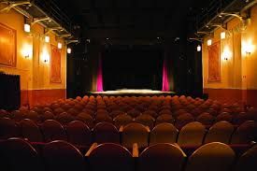
12 maja Temat: Z wizytą we Wrocławskim Teatrze Lalek
Lekcja na platformie edukacyjnej epodreczniki godz. 10.00
1. Obejrzyj film - ćw.2
2. W zeszycie odpowiedz na pytania ( pytań nie przepisuj)- ćw. 3
3. Ćwiczenie 4, 5, 7 wykonuj on-line
Powodzenia!

Slide 5
13 maja Temat: Czym jest słuchowisko radiowe?
W świecie internetu i telewizji bardziej przemawiają do nas obrazy. Kiedyś jednak, kiedy jeszcze ich nie było, ludzie zasiadali przy radioodbiornikach i przenosili się w zaczarowany świat przedstawianej historii.
Historia polskich słuchowisk rozpoczyna się 29 listopada 1925 roku, kiedy to na antenie rozgłośni Polskiego Towarzystwa Radjotechnicznego wyemitowana została na żywo Warszawianka. Na podstawie sztuki Stanisława Wyspiańskiego przygotował ją Alojzy Kaszyna.
Tworzywem słuchowiska są: głos ludzki, dźwięki natury i cywilizacji, muzyka oraz różne efekty akustyczne, czyli dźwiękowe, które pozwalają zarysować tło zdarzeń.

Slide 7
Słowniczek pojęć
Adaptacja
(łac. adaptatio – dostosowanie) przystosowanie tekstu literackiego do wystawienia na scenie, sfilmowania. Adaptacja filmowa, teatralna, radiowa.
Akcja
(łac. actio – działanie) ciąg następujących po sobie zdarzeń w utworze literackim, filmie, spektaklu teatralnym, słuchowisku.
Charakteryzacja
nadawanie czyjejś twarzy i sylwetce zewnętrznych cech osoby, którą odgrywa, np. postarzanie kogoś, upodobnienie twarzy do kota, wykonanie na ciele ran po bójce, itp.
Efekty akustyczne
(gr. akoustikós – dotyczący słuchu) dźwięki, które przedstawiają treści słuchowiska, np. szum wody, świst wiatru, dźwięk wybierania numeru telefonu.
Gestykulacja
ruchy rąk podkreślające treść tego, o czym się mówi; też: wykonywanie gestów.
Ilustrator dźwięku
osoba tworząca dźwięk do słuchowiska, spektaklu teatralnego.

Slide 8
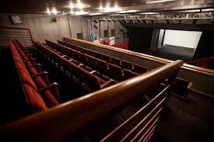
14 maja
Temat: Czwartek w Miejskim Teatrze Miniatura w Gdańsku
Obejrzę spektakl „Zostań przyjacielem”.
Przedstawienie online
https://iteatr.tvp.pl/38225413/zostan-przyjacielem
Dziękuję za spotkania

Slide 9
Bibliografia: www.epodreczniki.pl
https://iteatr.tvp.pl/38225413/zostan-przyjacielem
https://epodreczniki.pl/a/czym-jest-sluchowisko-radiowe/DcDoY7Aml
Obrazki
www.gogle.pl

